Slide 1
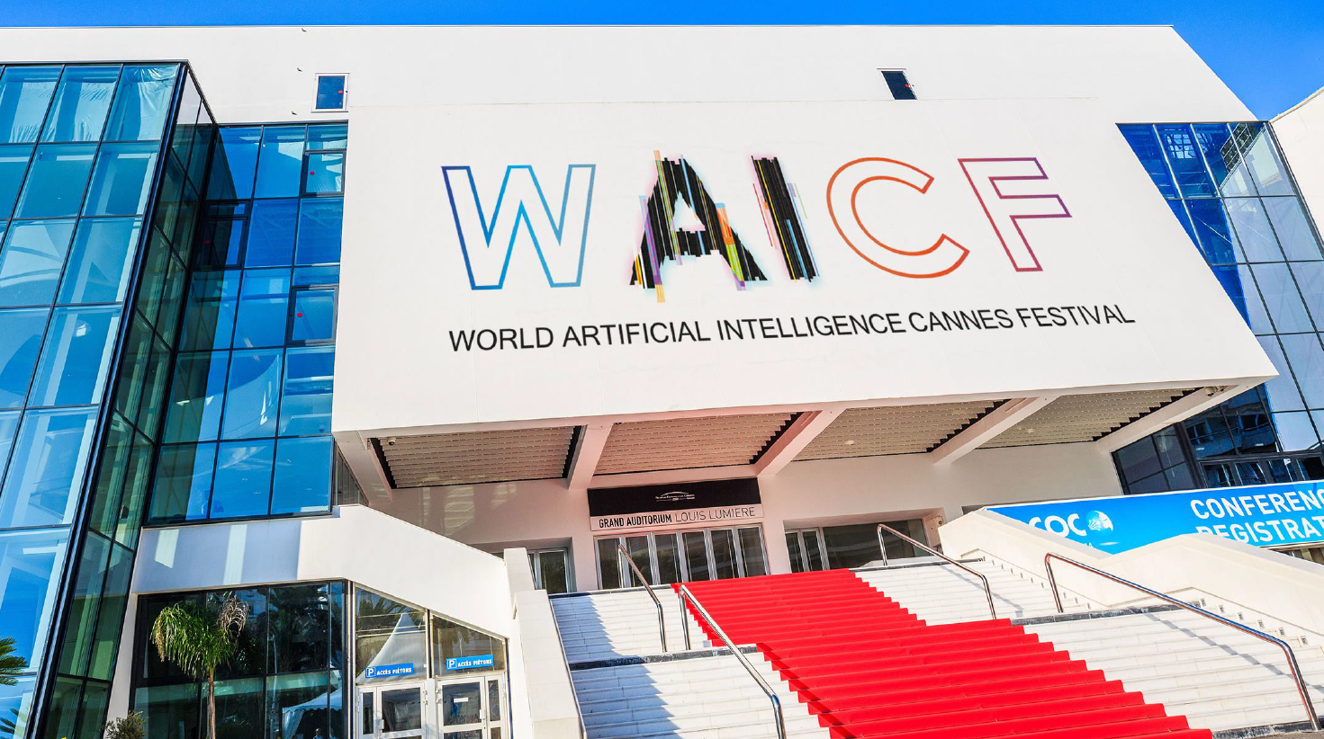
TAKE A DEEP DIVE INTO THE
AI REVOLUTION

Slide 2

Immergiti nella rivoluzione dell’IA Scopri tutti i protagonisti mondiali dell’IA in una sola location
Expo, Conferenze, Premi, Dimostrazioni, Programmi a tema, Spettacoli, Networking..

Slide 3

COS’È IL WAICF?
Il Word AI Cannes Festival nasce da un'ambizione unica: riunire un vasto pubblico di aziende intorno all'Intelligenza Artificiale con lo scopo di far conoscere le principali poste in gioco economiche, umane e sociali associate a questa tecnologia.
Attraverso un programma ricco e diversificato, ti invitiamo a scoprire e capire come
l'intelligenza artificiale trasformerà le nostre vite e le nostre società.

Slide 4

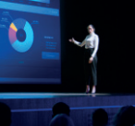

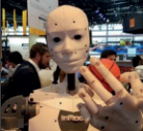
OBIETTIVI DELL'EVENTO
SVILUPPARE UN
MERCATO DELL’IA
EDUCARE IL PUBBLICO SUI
VANTAGGI DELLA
TECNOLOGIA
PRESENTARE
INNOVAZIONI E
NUOVI PRODOTTI
OFFRIRE UN POSTO
PER LA
SPERIMENTAZIONE
E LA SCOPERTA
spheres

Slide 5
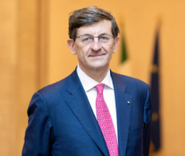
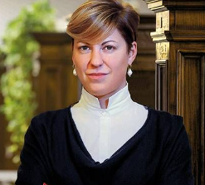
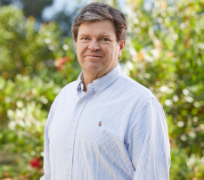
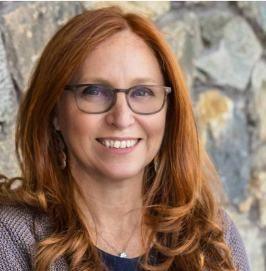
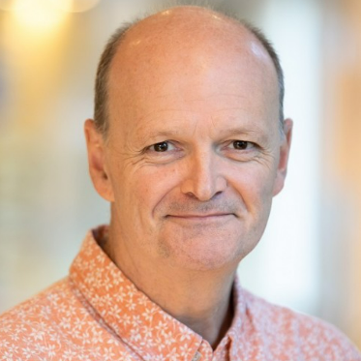
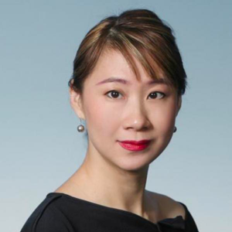
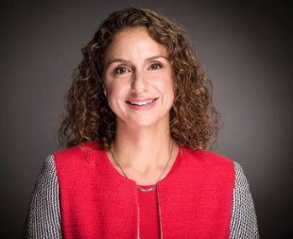
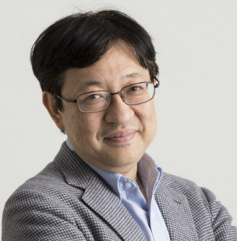
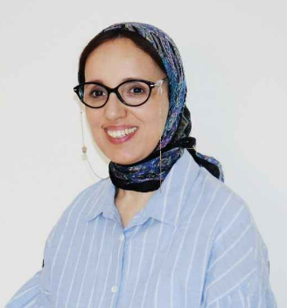
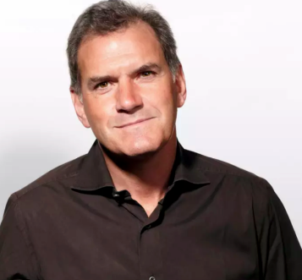
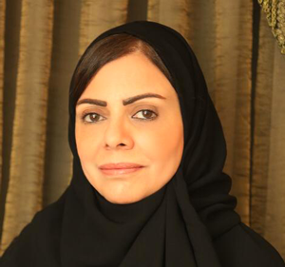
COMITATO D’ONORE
II Comitato d'Onore è composto da personalità di spicco provenienti da tutti i continenti e da tutte le linee
commerciali, considerate come esperti o influencer di primo piano a livello mondialein A.I.
VITTORIO COLAO
Ministro per l'innovazione tecnologica e la transizione digitale
ANNA MARESCHI DANIELI
Group Executive Board Member, Danieli & C. Officine Meccaniche SpA
YANN LE CUN
Chief AI Scientist di
META AI Research
FRANCESCA ROSSI
IBM fellow e AI Ethics Global Leader
LUC JULIA
Direttore Scientifico
RENAULT
PASCALE FUNG
Direttore di CAiRE, Università di Scienza e Tecnologia di
Hong Kong (HKUST)
LILA IBRAHIM
Direttore delle operazioni
DEEPMIND
HIROAKI KITANO
CEO
SONY AI
SAÏDA BELOUALI
Direttore del Dipartimento di Studi Umanistici e Management
MOHAMMED PRIMA UNIVERSITÀ
PASCAL CAGNI
Presidente del consiglio di amministrazione
BUSINESS FRANCE
DR FATMAH BAOTHMAN
Ricercatore di intelligenza
artificiale - King Abdulaziz
University

Slide 6



PROGRAMMA E PIANO DELL'EVENTO
IL PROGRAMMA "IN": SEZIONE DEDICATA ALLE
AZIENDE E AL MERCATO
EXPO
- Stand espositivi
- Incontri commerciali
- Eventi di networking
- Padiglioni a tema
- Visite guidate dell’expo
- Giornate aperte al pubblico
- Villaggio start-up
- Premi per l'innovazione
CONFERENZE E WORKSHOP
- Sessioni di conferenze settoriali
- Workshop e Masterclass
- Chiacchiere “intorno al fuoco”
- Incontri con i C-Suite
- Tecniche di tracciamento
- Dimostrazioni dei prodotti
SPAZI PER ESPERIENZE E APPLICAZIONI
- Verifica tecnologica dei prodotti
- Sessioni di prototipazione
- Hackathon
- Solution room
- Zone di applicazione settoriale

Slide 7

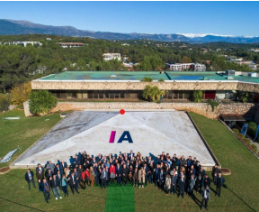
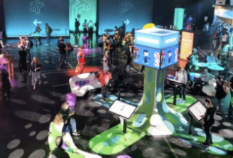
PROGRAMMA E PIANO DELL'EVENTO
IL PROGRAMMA “OFF” : UN FESTIVAL PER PRESENTARE
L’IA AL GRANDE PUBBLICO
OPEN DAYS
- Stand espositivi
- Padiglioni a tema
- Visite guidate dell’expo
- Villaggio start-up
- Verifica tecnologica dei prodotti
- Zone di applicazione settoriale
- Dimostrazioni dei prodotti
PARTI PER UN VIAGGIO ALLA
SCOPERTA DELL’IA! SETTIMANA AI
In partenariato con tutti i protagonisti del macrocosmo IA nella Riviera Francese, l’itinerario offre una completa immersione nella cultura e nel mondo dell’intelligenza artificiale.
UNA CELEBRAZIONE ARTISTICA E CULTURALE
- Esposizioni artistiche e tecnologiche
- Concerti e performance
- Dimostrazioni di robot e oggetti digitali
- Caccia al tesoro

Slide 8




CIFRE CHIAVE
VISITATORI
ESPOSITORI
RELATORI INTERNAZIONALI

Slide 9






I NOSTRI SPONSOR

Slide 10

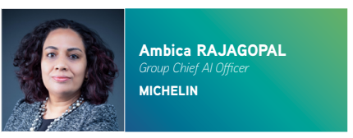

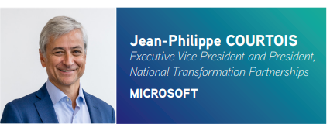
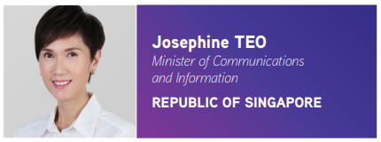
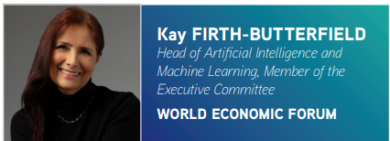
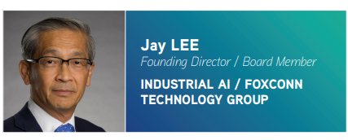
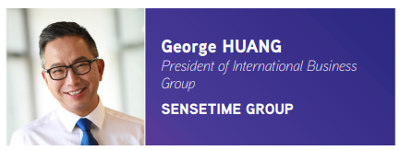
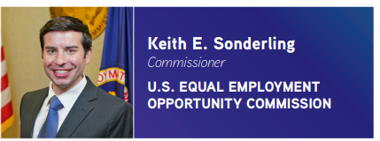
TRA I NOSTRI 170 RELATORI 2022 SPONSOR

Slide 11
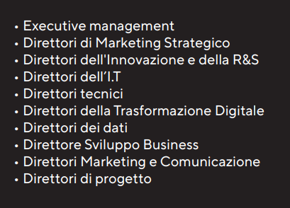
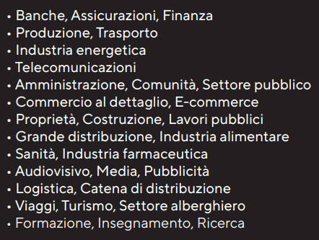
CHI È PRESENTE ?

Slide 12







LE PRINCIPALI IMPRESE VISITANO IL WAICF

Slide 13













CAMPAGNA MARKETING
EMAILING
Database di 200 000 contatti
Campagna di 5 mesi
SOCIAL MEDIA
Target influencer, giornalisti
LinkedIn. Twitter, Instagram
Facebook
RAPPORTI CON LA STAMPA
Press Kit e comunicati stampa di contenuti editoriali esclusivi, relatori e partenariato
PARTENARIATO
Scambi pubblicitari e di marketing con associazioni di settore, istituti e stampa
PUBBLICITÀ
Campagna di 4 mesi nei maggiori network, tv, radio, stampa e RS
Targets : IT, Digitale, Tecnologia, Innovazione, Management, Business, Notizie, Aziende

Slide 14
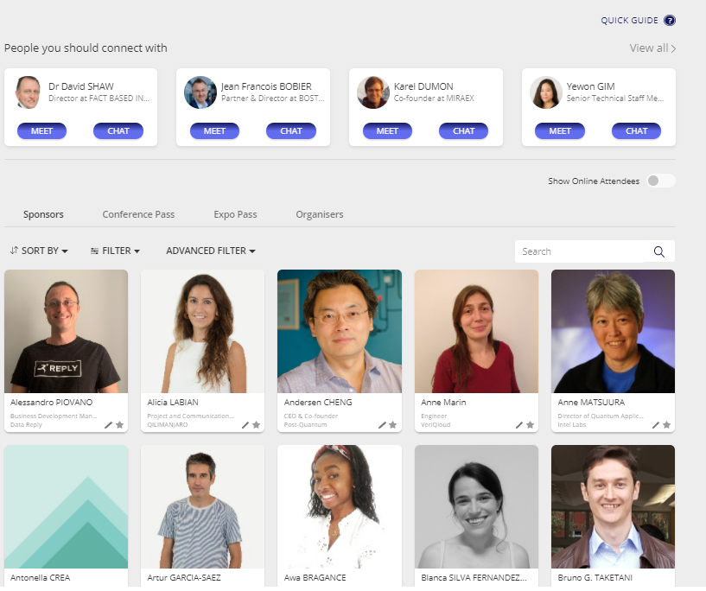
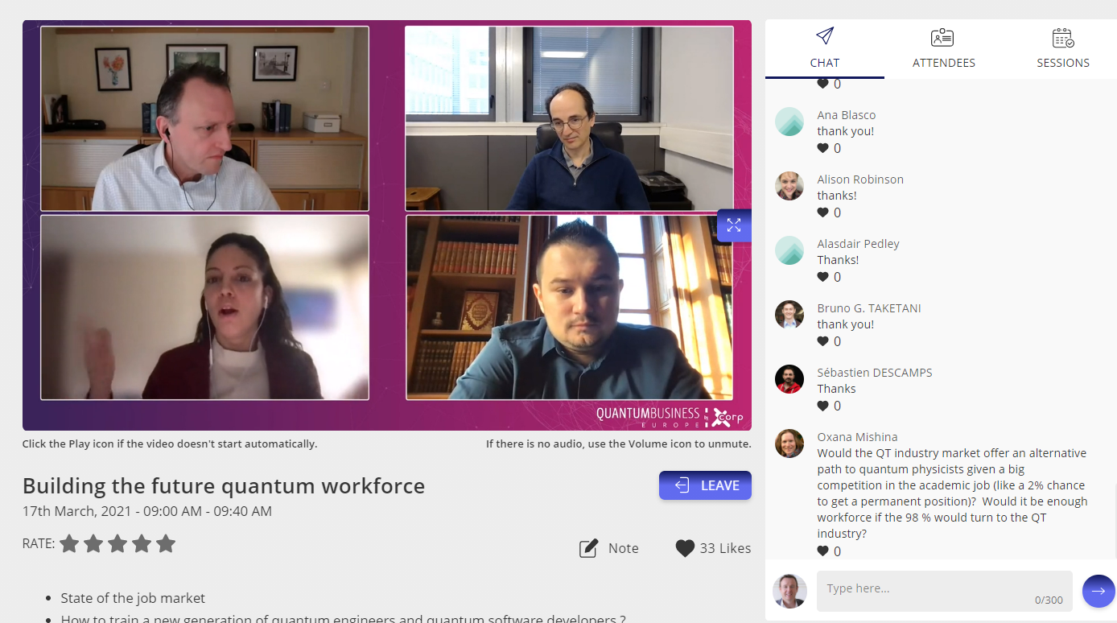
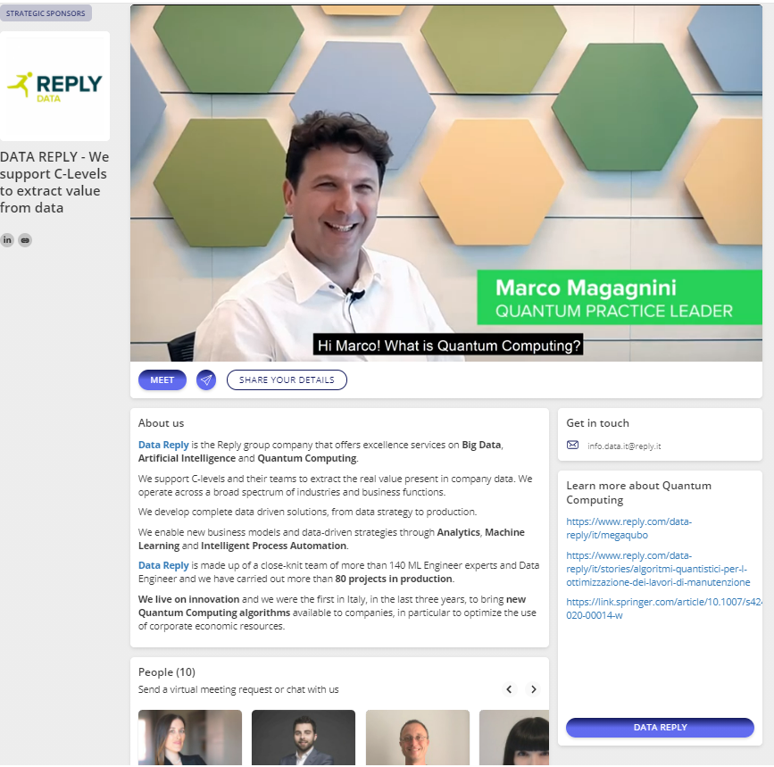

EVENTI DIGITALI IBRIDI
1
RAGGIUNGI IL TUO PUBBLICO TARGET IL GIORNO DELL’EVENTO O IN REPLAY
2
ANIMA IL TUO
STAND ALL’EXPO VIRTUALE
POWERED BY :
3
ACCESSO AI MEETING VIRTUALI

Slide 15


EGLI ORGANIZZATORI
CORP organizza expo e conferenze di alto livello, principalmente nel campo delle nuove tecnologie emergenti. Ogni anno concepisce, produce e gestisce più di dieci degli eventi più influenti che si tengono in Francia e a livello internazionale.
L’EuropIA Institute, iniziativa europea unica e organizzazione no profit, adotta un approccio etico per sensibilizzare il pubblico ed educare gli imprenditori sui temi dell'intelligenza artificiale. Le iniziative dell’istituto coinvolgono essenzialmente conferenze, seminari, workshop educativi ed eventi organizzati dalla Maison de l’Intelligence Artificielle situata a Sophia-Antipolis.

Slide 16



EGLI ORGANIZZATORI
Cannes, "villaggio globale" e comunità costiera mediterranea con una forte identità provenzale, è un luogo chiave per gli affari e il turismo che accoglie più di 3 milioni di visitatori ogni anno da tutto il mondo. Situata nel cuore della Costa Azzurra, Cannes beneficia di un clima eccezionale e di una situazione geografica in cui ci si può trovare sulle piste da sci, in riva al mare e in campagna nello stesso giorno.
Con la sua cornice unica tra oceano e montagna, la regione delle Alpi Marittime offre paesaggi mozzafiato, ricchezze naturali e tesori culturali. Ogni anno, 11 milioni di persone visitano il dipartimento, rendendolo il luogo ideale per organizzare eventi. Il dipartimento delle Alpi Marittime guarda tuttavia con decisione al futuro e, attraverso i suoi progetti di trasformazione digitale ed ecologica compresi nelle sue politiche di smart deal e green deal, mira a fare del territorio una terra di innovazione unica, la prima nel suo genere.

Slide 17
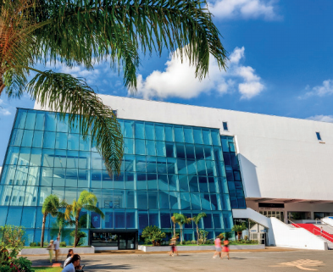
INFORMAZIONI PRATICHE
PALAIS DES FESTIVALS
& CONGRÈS DE CANNES
1 boulevard de la croisette
06400 Cannes
France
DATE E ORARI DI APERTURA
9, 10, 11 Febbraio 2022
8.30 – 18.30

